Slide 1
자기소개

Slide 2
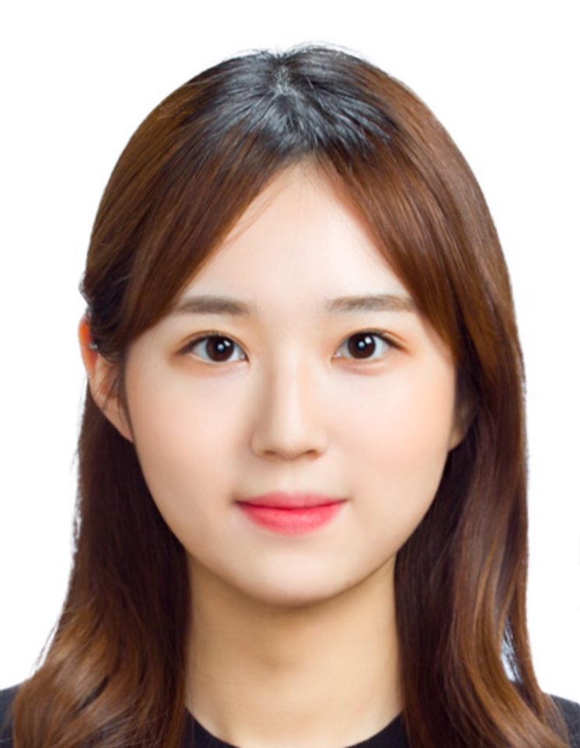
이름: 송경진
나이: 24살
학과: 미디어커뮤니케이션
현재 대학교 정규학기 마친 후 졸업 유예 상태
파이썬 말고 다른 언어 배워본 경험 없음

Slide 3




보유장비
모니터
노트북과 연결하여 사용
LG 그램 노트북
Intel® Core™ i5-7200U
2.71GHz
아이패드
스마트폰
아이폰 12

Slide 4

취미

Slide 5

얻었으면 하는 점: 컴퓨터 지식, 협업 스킬
좌우명: 일단 하면 된다
기타

